Slide 1


PROJEKT MOBILNOSTI
UČENIKA
2022.
Vichy, Francuska
-2. roditeljski sastanak

Slide 2
TIJEK PROJEKTNIH AKTIVNOSTI
Informiranje o projektu (web stranica, oglasna ploča, kroz SRZ, roditeljske sastanke, NV i RV)
Objava natječaja (web stranica škole, oglasna ploča, prijavnice, kriteriji odabira)
Odabir kandidata
Roditeljski sastanci
Organiziranje mobilnosti (kupovina avionskih karata, dogovor smještaj, osiguranje...)
Potpisivanje Ugovora sa sudionicima
Priprema za mobilnost (jezična, psihološko-pedagoška, kulturološka, stručna, financijska..)
Mobilnost: 19.3.-8.4.2023.
Evaluacija, diseminacija rezultata
Priznavanje ishoda učenja

Slide 3
JEZIČNA PRIPREMA
Online alat
EU Academy
-utorak, 14.3.2023. u 13 sati
Prof. Ružica Vorgić Krvavica

Slide 4
KULTUROLOŠKA PRIPREMA
Prof. Tonka Medvid
-utorak, 14.3.2023. u 18 sati

Slide 5
PSIHOLOŠKO-PEDAGOŠKA, FINACIJSKA PRIPREMAPRIPREM
Sanja Novak i
Marina Skelin
-četvrtak, 16.3.2023. u 13:30 sati

Slide 6
MODEL FINANCIRANJA MOBILNOSTI
Prijevoz učenika-na teret škole (avionske karte PLAĆENE!, a karte za vlak/autobus nakon povratka i dostave računa)
Osiguranje učenika: putno, od odgovornosti i nezgode- na teret škole
UPLAĆENO!
Individualna potpora učenika-uplaćuje se na žiro račun sudionika u cijelosti i namijenjena je kompletnim troškovima života (smještaj, prehrana, lokalni prijevoz, slobode aktivnosti…)
Iznos: 1.967,00 eura po sudioniku (104 eura/dan-prvih 14 dana a nakon toga 73 eura/dan )

Slide 7
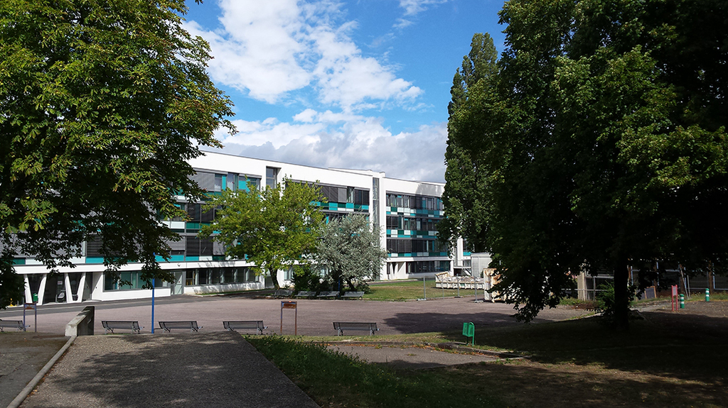

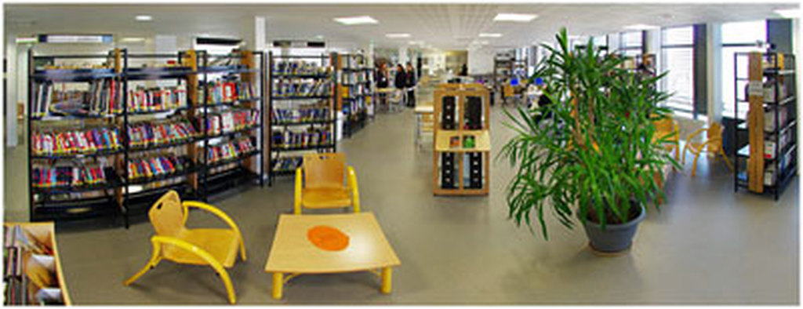
Boulevard du 8 mai 1945, 03300 Cusset
-1,5 km od centra Vichyja
LYCÉES ALBERT LONDRES

Slide 8
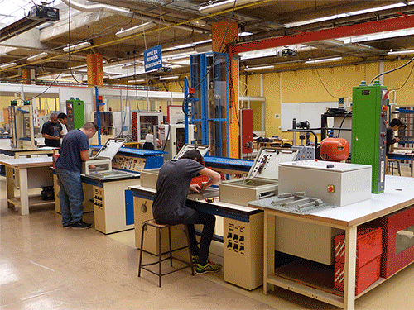
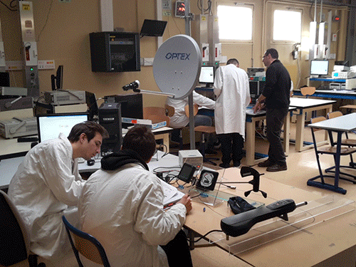
Praktična nastava: ŠKOLSKE RADIONICE

Slide 9
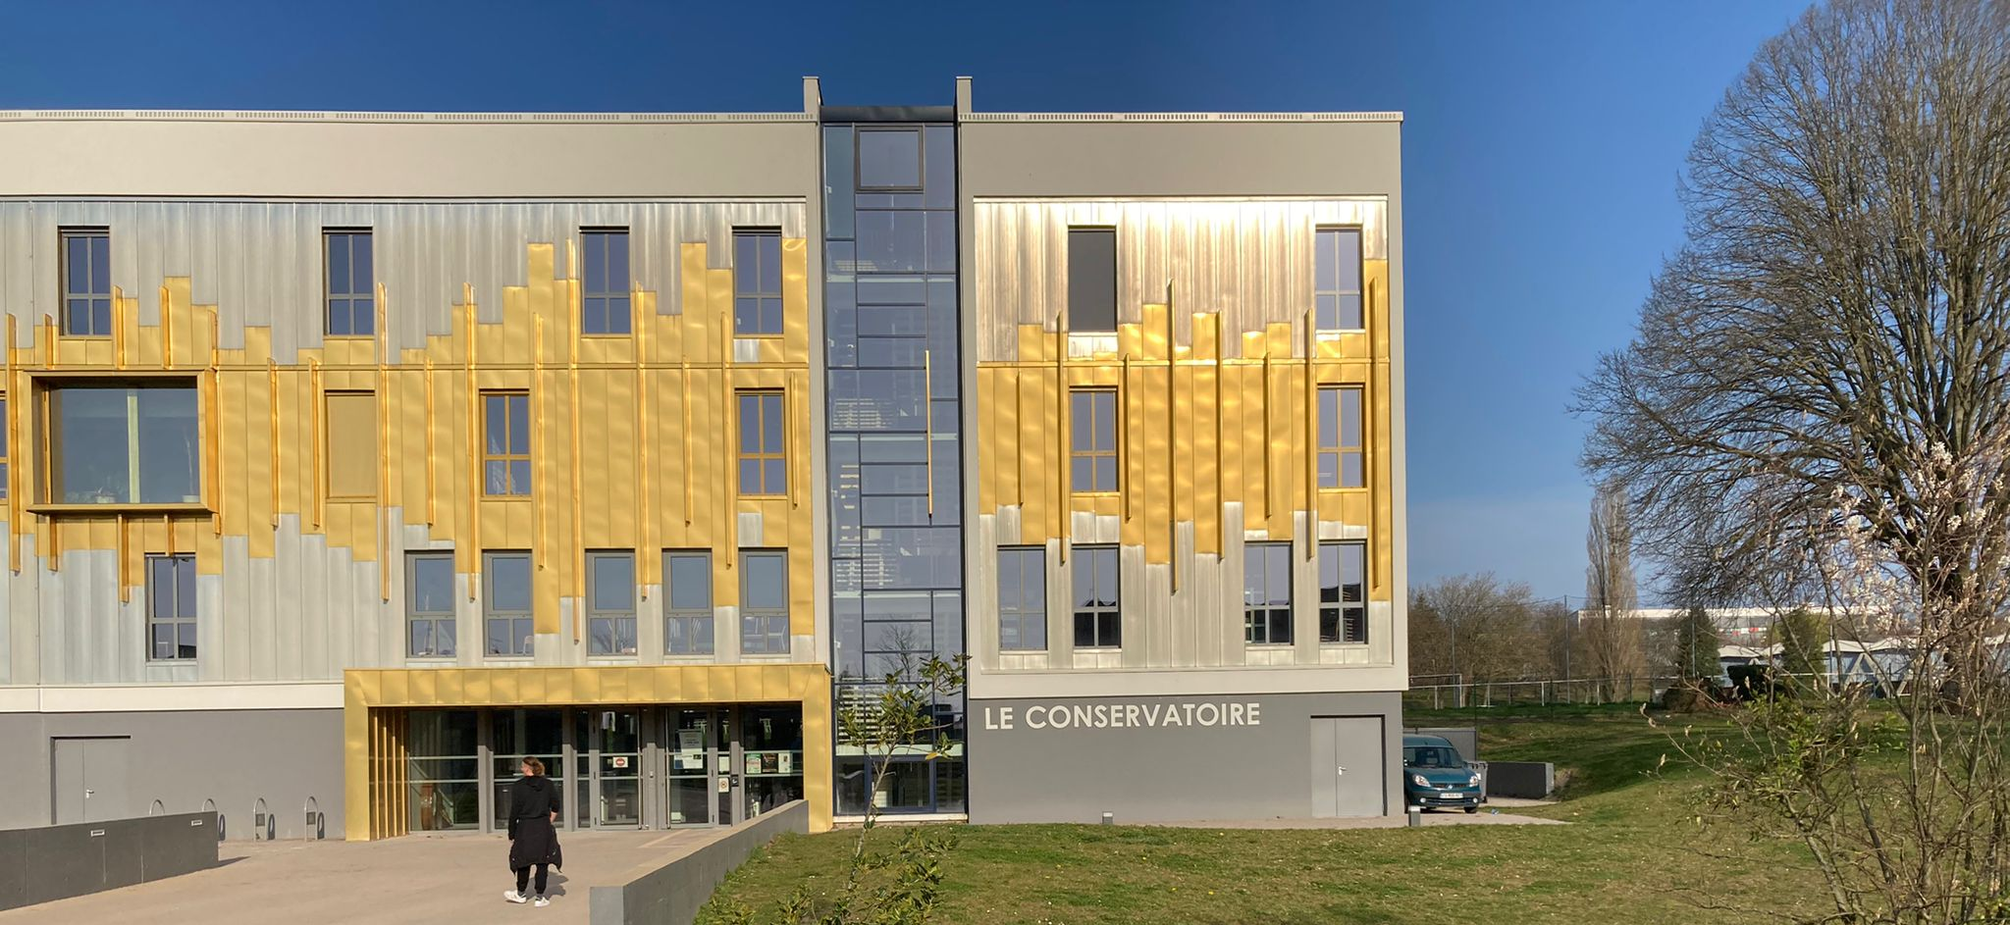
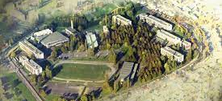
SMJEŠTAJ
-Učenički dom: 7,30 EUR/noćenje
-jednokrevetne sobe s kupaonicom
-ponijeti ručnike!
-pripremiti za plaćanje CASH-cca 140 eura
-zadnja noć: Pariz

Slide 10
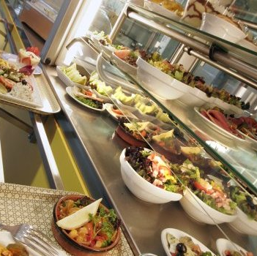
PREHRANA
U školi/domu preko tjedna:
-doručak 1,85 eura
-obrok (ručak i večera) 4,80 eura
-pripremiti za plaćanje CASH-cca 170 eura
Vikendom: restoran, prema željama

Slide 11
NASTAVNICI U PRATNJI
19.3.-25.3.2023.
Drago Mikulić 099/8025691
2.4.-8.4.2023.
Jure Perišić 092/2867248
Smještaj nastavnika: apartman 5 minuta udaljen od škole
Učenici sami: 26.3.-2.4.2023.

Slide 12
SLOBODNO VRIJEME
-kulturološke aktivnosti u Vichyu tijekom vikenda i/ili vlakom:
Vichy – Clermont-Ferrand: 50 min
Vichy-Lyon: 2 h i 20 min
Vichy-Pariz: 3 h i 30 min (zadnji petak +subota)
-slobodne aktivnosti/ druženje

Slide 13
PARENTAL CONSENT
-Potpisivanje suglasnosti

Slide 14
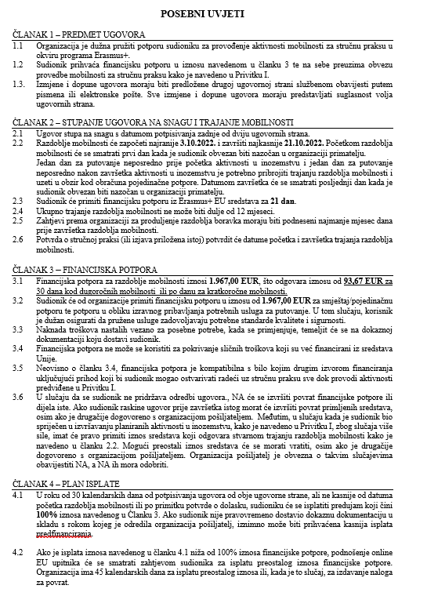
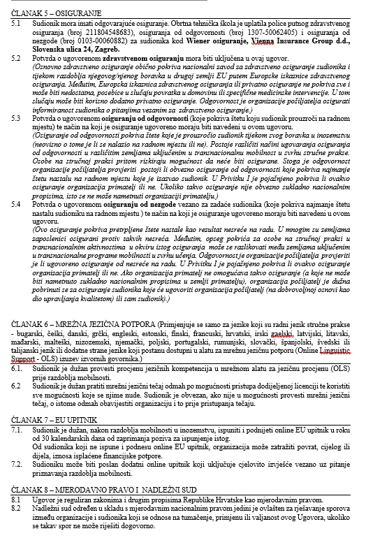
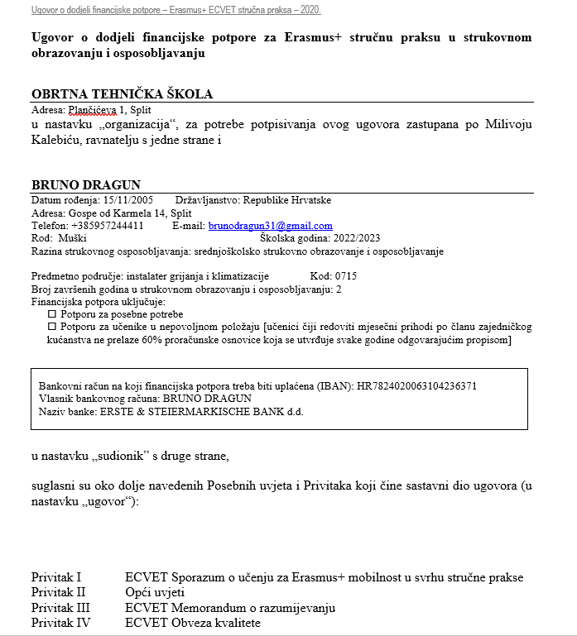
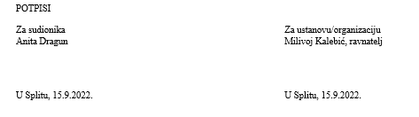
POTPISIVANJE UGOVORA O DODJELI FINACIJSKE POTPORE

Slide 15
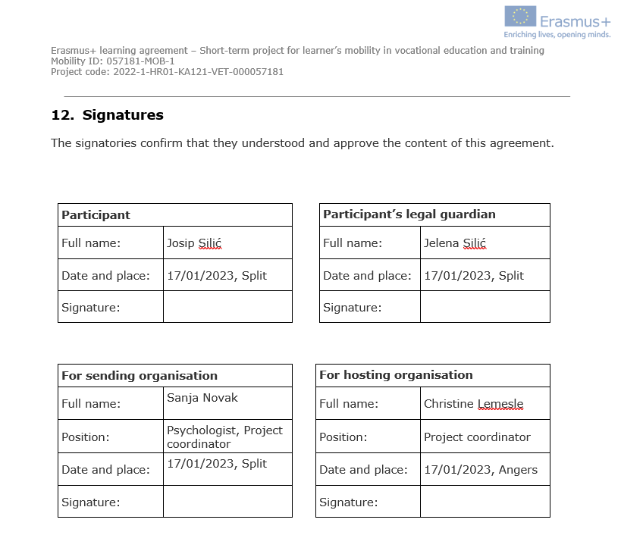
POTPISIVANJE UGOVORA O UČENJU (Learning Agreement)
-popisani skupovi ishoda učenja
i pojedinačni ishodi
-definirani načini vrednovanja
Potpisuju:
Učenik
Roditelj
Koordinator ustanove primateljice
Koordinator ustanove pošiljateljice

Slide 16


